Slide 1
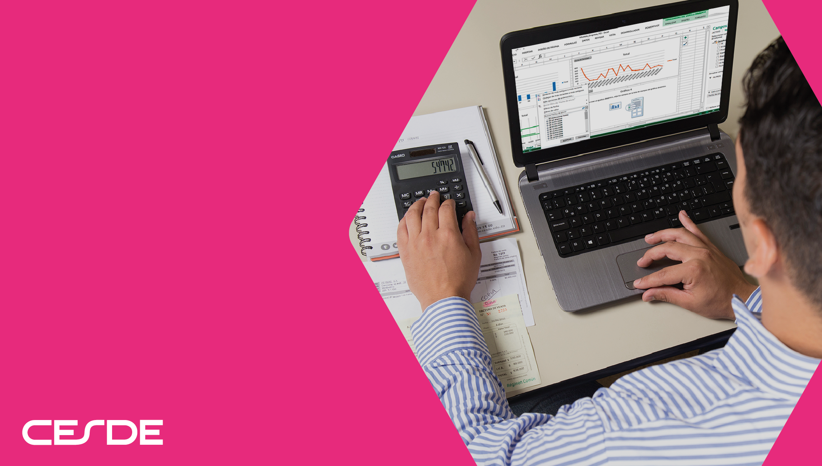

PROGRAMACIÓN PARA LA WEB1
Clase#13
JUAN JOSÉ GALLEGO MESA

Slide 2


RESOLVAMOS UN PROBLEMA…
Al construir la aplicación web para mi restaurante, detecto la necesidad de mostrar la ubicación y rutas de acceso mas comunes a las dos sedes del negocio.
¿Debo programar desde cero todos los mapas, rutas y ubicaciones?

Slide 3
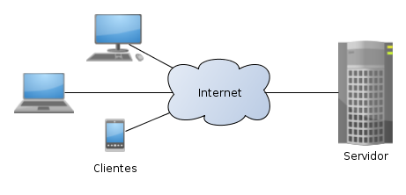

PROTOCOLO HTTP
Decimos que un protocolo es un documento que define las reglas y la estructura de los mensajes que se van a intercambiar entre maquinas.
Por su parte HTTP es un protocolo cliente-servidor, lo que significa que el cliente envía una petición al servidor y espera un mensaje de respuesta del servidor

Slide 4



API (APPLICATION PROGRAMMING INTERFACE)
Podemos definir una API como un conjunto de rutinas que ofrece acceso a funciones, procedimientos o métodos entre aplicaciones
Pato a la naranja
Bandeja paisa
Escalopes
API
APLICACIÓN
APLICACIÓN

Slide 5
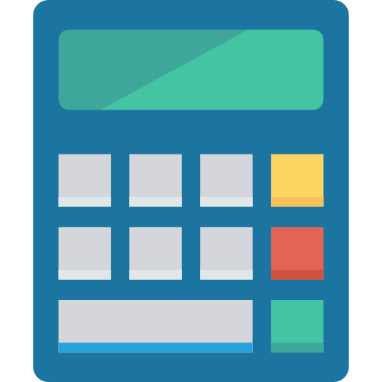
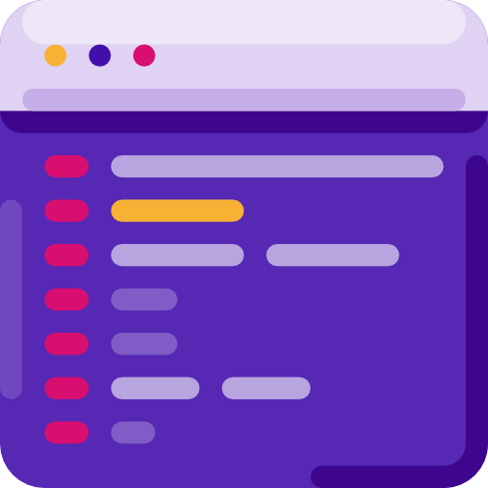


API-CUESTIÓN DE HABLAR UN SOLO IDIOMA
Con una interfaz podemos construir interacciones entre 2 sistemas diferentes, logrando que peticiones y respuestas sean entendidos por ambas partes
INTERFAZ

Slide 6
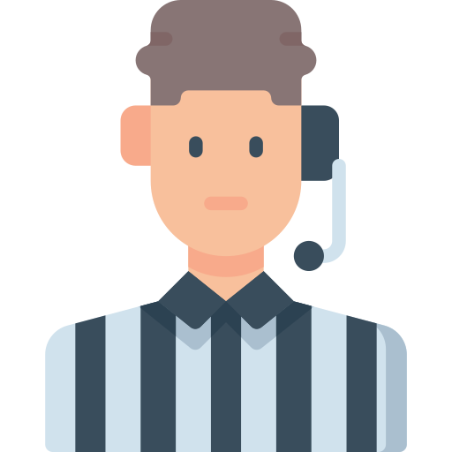
REST(REPRESENTATIONAL STATE TRANSFER)-LAS REGLAS DE JUEGO
REST, se puede definir como un tipo de arquitectura de software enfocado en definir reglas y recomendaciones para construir API WEB, estableciendo desde su implementación una comunicación eficiente entre cliente y servidor.
VERBO (GET,POST,PUT,DELETE)
URI
DATOS
(JSON)

Slide 7
JSON (JAVASCRIPT OBJECT NOTATION)
Es un formato de intercambio de datos ideal para usar en REST, con este formato podemos agilizar y de una forma fácil y compacta permitir el intercambio de información entre el cliente y el servidor
{
“idUsuario”:”1”,
“nombre”:“juan”,
“correo”:“correo@gmail.com”,
“password”:”admin123*”
}

Slide 8


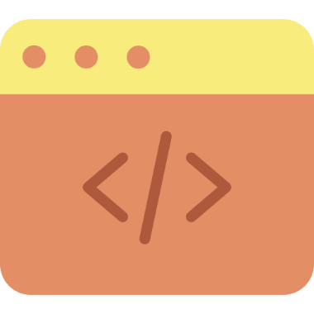

SIGAMOS RESOLVIENDO PROBLEMAS…
API DE GOOGLE MAPS
SEDE1
Si el usuario cambia de restaurante mientras usa la app.
¿Debo recargar toda la página?
SEDE2

Slide 9
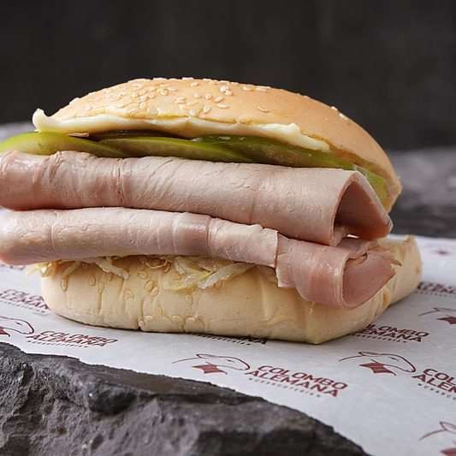
AJAX (Asynchronous JavaScript And XML)
Podemos afirmar que AJAX es un conjunto de técnicas que permitirán que las aplicaciones web funcionen de forma asíncrona (realizamos peticiones asíncronas a un servidor)
PREPAREMONOS UN SANDWICH DE
CORDERO
Calentamos el pan
Cortamos pepinillos
Cortamos cebollas
Cortamos tomates
Cocinamos la carne de cordero
Aplicamos las tajadas de queso
Aplicamos salsas

Slide 10
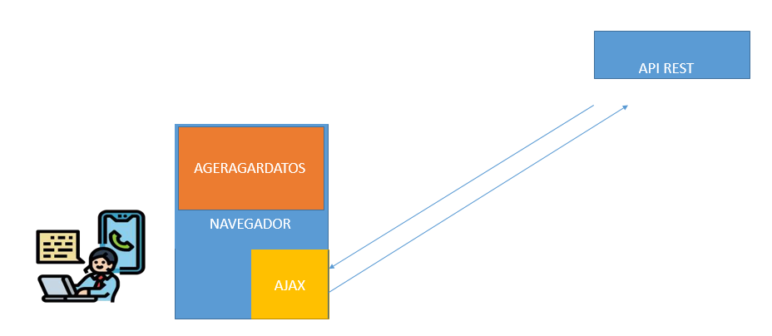
AJAX (Asynchronous JavaScript And XML)
Con AJAX que NO ES UN LENGUAJE DE PROGRAMACIÓN podemos hacer peticiones a un servidor y consumir diferentes servicios en tiempo real sin tener que refrescar o actualizar nuestro navegador.
Plus: ”El cliente no se entera de que esta pasando en la aplicación para poder mostrar un mapa diferente”

Slide 11
AJAX (Asynchronous JavaScript And XML)
MODELO CONVENCIONAL | MODELO CON AJAX
1. Se crea una petición HTTP del lado del cliente | 1. Desde el cliente (JavaScript) se activa una petición al servidor en segundo plano usando AJAX
2. El servidor (PHP) recibe la petición y la procesa (Insertar, Buscar, Editar, Eliminar) | 2. El servidor (PHP) recibe la petición y la procesa (Insertar, Buscar, Editar, Eliminar)
3. El servidor envía una repuesta HTTP al cliente | 3. El servidor envía una repuesta HTTP al cliente
4. El cliente recibe los datos y recargar la página | 4. El cliente recibe los datos y sin recargar la página muestra la información

Slide 12

POSTMAN-API CLIENT PARA PROBAR NUESTRA APP
Inicialmente podemos descargar la aplicación POSTMAN para probar el comportamiento de la API de Spotify.
API REST
GET

